Slide 1
VIOLENZA DI GENERE CONTRO LE DONNE
Corso di laurea in Servizio sociale
AA 2017-18 (prof.ssa Romito)
Seminario
FRANCESCA MAUR
TATJANA TOMIČIĆ
Centro Anti-Violenza GOAP – Trieste
23 ottobre 2017
Via S. Silvestro 5 – Trieste tel. 040 3478827 fax 040 3478856 info@goap.it www.goap.it

Slide 2
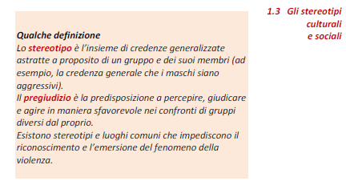

Slide 3
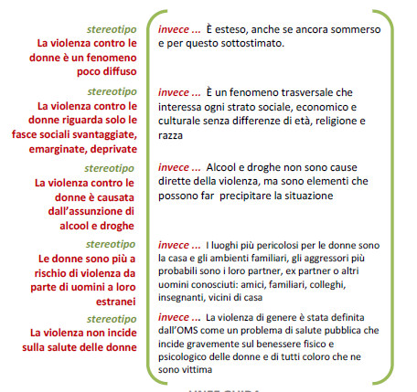

Slide 4
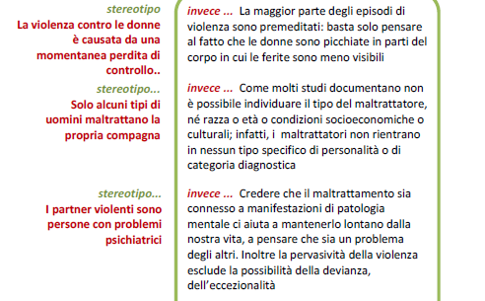

Slide 5
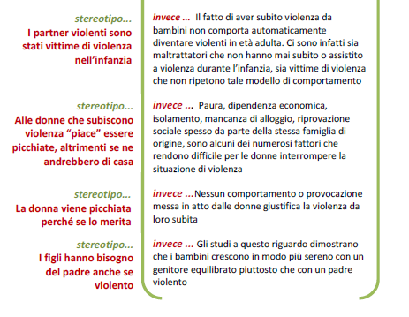

Slide 6
GOAP-Trieste Qualche dato…
Donne accolte dal 1999 | 3909
Donne che hanno preso contatti nel 2016 | 273
Donne ospitate nel 2016 | 27
Minori ospitati nel 2016 | 29
Casa rifugio dal 2004 al 2016 | 71 donne 58 minori
Casa emergenza dal 2002 al 2016 | 218 donne 153 bambini

Slide 7
CARATTERISTICHE PSICOFISICHE DATI CENTRO ANTIVIOLENZA 2009 - 2016
DONNE | n=1559
Nessuna delle caratteristiche elencate | 93%
Disagio psichico evidente | 4%
Etilista | 1%
Handicap grave | 1%
Tossicodipendente | 1%
Dipendenza da gioco | 0%
AUTORI | n=1519
Nessuna delle caratteristiche elencate | 75%
Etilista | 15%
Tossicodipendente | 5%
Disagio psichico evidente | 3%
Dipendenza dal gioco | 1%
Handicap grave | 1%

Slide 8
CONDIZIONE PROFESSIONALE DATI CENTRO ANTIVIOLENZA 2009 - 2016
DONNE | n=1563
Occupata | 57%
Disoccupata | 26%
In cerca di 1° occupazione | 1%
Casalinga | 6%
Studentessa | 5%
Pensionata | 5%
Inabile al lavoro | 1%
AUTORI | n=1515
Occupato | 66%
Disoccupato | 20%
In cerca di 1° occupazione | 0%
Altro | 1%
Studente | 1%
Pensionato | 11%
Inabile al lavoro | 1%

Slide 9
TITOLO DI STUDIO DATI CENTRO ANTIVIOLENZA 2009 - 2016
DONNE | n=1381
Scuola media superiore | 39%
Scuola media inferiore | 30%
Laurea | 19%
Corsi di formazione professionale | 9%
Corsi parauniversitari | 2%
Scuola elementare | 1%
Nessuno | 1%
AUTORI | n=1154
Scuola media superiore | 31%
Scuola media inferiore | 34%
Laurea | 16%
Corsi di formazione professionale | 13%
Corsi parauniversitari | 1%
Scuola elementare | 3%
Nessuno | 1%

Slide 10
PROVENIENZA DATI CENTRO ANTIVIOLENZA 2009 - 2016
DONNE | n=1593
Italia | 71%
Altri paesi | 29%
AUTORI | n=1544
Italia | 78%
Altri paesi | 22%

Slide 11
AUTORE DELLA VIOLENZA – 2009 -2016
AUTORE | %
CONIUGE | 37,6
EX | 25,00
CONVIVENTE | 16,15
FIDANZATO | 6,0
AMICO/CONOSCENTE | 3,4
PADRE | 3,2
ALTRO PARENTE | 5,4
DATORE DI LAVORO/COLLEGA | 1,4
VIOLENZA DI GRUPPO | 0,5
SCONOSCIUTO | 1,1
85,1%

Slide 12
L’ Associazione G.O.A.P. Gruppo Operatrici Antiviolenza e Progetti Onlus
Dal 1999 gestisce il Centro Antiviolenza di Trieste in convenzione con il Comune di Trieste e i comuni della Provincia di Trieste.
Dal 2002 gestisce anche due appartamenti di ospitalità per donne maltrattate per complessivi 16 posti letto.
Dal 2009 fa parte dell’Associazione nazionale Di.re. – Donne in rete contro la violenza.
Svolge progetti di ricerca sulla violenza alle donne finanziate dalla Comunità Europea e/o da altri enti pubblici locali e nazionali
Svolge attività di formazione per operatori/rici di altri servizi del territorio

Slide 13
I Centri agiscono con la donna e NON al posto della donna
I Centri offrono alle donne una diversa interpretazione della violenza
Le operatrici forniscono strumenti e conoscenze
Le donne che subiscono violenza passano da una condizione individuale ad una politica/collettiva

Slide 14
IL PUNTO DI VISTA DEI CENTRI ANTIVIOLENZA
La violenza sulle donne è un fenomeno sociale e culturale legato al modo in cui si strutturano le relazioni tra uomini e donne nella società e, quindi, nella famiglia.
Deriva dalla gerarchia e differenza di potere esistente tra i due sessi nella società.
E’ una forma di controllo di un genere (maschile) sull’altro (femminile) finalizzato al mantenimento dei ruoli.
E’ presente in tutte le società in varie forme.

Slide 15
LE ATTIVITA’ DEL CENTRO ANTIVIOLENZA
Colloqui di accoglienza
Informazioni legali
Consulenze genitoriali e psicologiche
Intermediazione con altri servizi
Ospitalità
Gruppi di auto mutuo aiuto
Attività con le/i minori di gruppo e individuali
Formazione per operatori dei servizi
Formazione nelle scuole

Slide 16
OSPITALITA
Ospitalita in albergo
Ospitalita di emergenza
Per donne che necessitano di abbandonare la propria abitazione immediatamente
Permanenza max 45 giorni
Ospitalita segreta
Per donne che necessitano di maggiore protezione e hanno progetti più lunghi
Permanenza max 4 – 6 mesi
Casa di transizione
Per donne che hanno superato la situazione di violenza ma non sono del tutto autonome economicamente
Permanenza max 2 anni
AUTOGESTIONE DELLE STRUTTURE

Slide 17
OBIETTIVI DELL’OSPITALITA’
PROTEZIONE
ELABORAZIONE DELLA STORIA DI VIOLENZA
RECUPERO DELLA PROPRIA AUTONOMIA
RECUPERO DEL RUOLO GENITORIALE
REINSERIMENTO LAVORATIVO
SOSTEGNO NELLA RICERCA DELLA CASA

Slide 18
TIPOLOGIA DELLA VIOLENZA RIPORTATA 2009 -2016 n=1580
PSICOLOGICA | 96%
FISICA | 72%
SESSUALE | 20%
ECONOMICA | 54%
STALKING | 33%

Slide 19
CONSEGUENZE PSICOLOGICHE DELLA VIOLENZA: Dati 2009 – 2016 (n 1580 %)
PAURA | 69 %
STRESS CRONICO | 48 %
PERDITA AUTOSTIMA | 41 %
DISPERAZIONE/IMPOTENZA | 35 %
ANSIE/FOBIE/PANICO | 33 %
ISOLAMENTO SOCIALE/FAMILIARE | 21 %
DEPRESSIONE | 20 %
DISTURBI SONNO/ALIMENTAZIONE | 17 %
DIFFICOLTA GESTIONE FIGLI | 16 %
USO DI FARMACI | 9 %
IDEE DI SUICIDIO/AUTOLESIONISMO | 9 %
ABUSO DI SOSTANZE | 4 %
ABUSO DI FARMACI | 3 %

Slide 20
PERCHÉ LA DONNA MALTRATTATA NON SE NE VA?
Interiorizzazione degli stereotipi culturali
Paura delle reazioni del partner
Paura di non essere creduta e/o sostenuta
Mancanza di risorse materiali
Le persone di cui si fida le consigliano di ripensarci (figli, famiglia, religione, cultura)
Colpevolizzazione da parte della famiglia, delle istituzioni, dei conoscenti
Sfiducia nell’esistenza di un’alternativa percorribile
Tenere unita la famiglia per il bene dei figli

Slide 21
LE DONNE METTONO IN ATTO STRATEGIE DI COPING PER FAR FRONTE ALLA VIOLENZA:
Assunzione di responsabilità rispetto alla violenza subita
Minimizzazione dell’accaduto sia all’esterno sia dentro di sé
Speranza che il partner cambi
Speranza di cambiare il partner attraverso il proprio comportamento.

Slide 22
QUALI COMPORTAMENTI INDUCONO NELLA DONNA?
Ambiguità
Senso di impotenza
Confusione
Irritabilità
Inadeguatezza
Incapacità di prendere decisioni e/o di mantenerle

Slide 23
NON ESISTE UNA REAZIONE TIPICA ALLA VIOLENZA
Esistono alcune reazioni / emozioni generali:
impotenza, shock, confusione, rabbia, vergogna, terrore, stordimento. Alcune donne sono agitate/isteriche; altre molto controllate.
La donna può negare o minimizzare l’accaduto o – viceversa – apparire eccessivamente spaventata.

Slide 24
IL MALTRATTANTE
COME SPIEGA LA PROPRIA VIOLENZA?
Esternalizzazione – dare la colpa agli altri (la partner, alcol, infanzia difficile etc.)
Negazione – la violenza non è mai accaduta
Minimizzazione – “abbiamo solo litigato, l’ho toccata appena”
Frammentazione – “normalmente sono un brav’uomo, l’ho solo presa a schiaffi un paio di volte”

Slide 25
IN SINTESI, COME SI PRESENTANO:
La donna è:
ambigua, incoerente, sfuggente, confusa, emotiva, ansiosa, frettolosa
L’uomo è:
in controllo, assertivo, non ambiguo

Slide 26
IL PERCORSO CON LA DONNA AL CENTRO ANTIVIOLENZA
Focus sulla violenza: analisi della situazione e valutazione del rischio
Focus sulla protezione: attivazione degli strumenti necessari per la sicurezza (piano di sicurezza, denuncia, ospitalità, ecc.)
Focus sulla responsabilita’: riattribuzione della responsabilità al maltrattante; ha scelto di agire violenza
Focus sull’empowerment: riattivazione delle risorse della donna e della sua capacità di prendere decisioni autonome, ricostruzione del senso di autoefficacia

Slide 27
Confrontarsi con la violenza e l’abuso su donne e bambini/e non è FACILE
I meccanismi di rimozione e difesa sono particolarmente forti.
Stereotipi e pregiudizi possono condizionare la capacità di ascolto.
I nostri atteggiamenti e credenze riguardo la violenza influenzano il modo con il quale affrontiamo il problema e il modo con il quale interveniamo.
Gli atteggiamenti personali si traducono in modalità d’intervento.

Slide 28
LE DIFFICOLTÀ DEGLI OPERATORI/TRICI
A volte può essere frustrante
Non sono sicura/o di quali effetti lo svelamento possa avere sulla persona
Non voglio forzare nessuno, preferisco aspettare che sia la persona stessa a raccontare della violenza.
Non saprei come affrontare l’argomento
E se non mi raccontasse la verità? si può credere a tutto ciò che dicono le persone?
E’ una questione privata, non mi riguarda
Innanzitutto, devo essere sicuro/a che si tratti veramente di un caso di violenza

